Slide 1
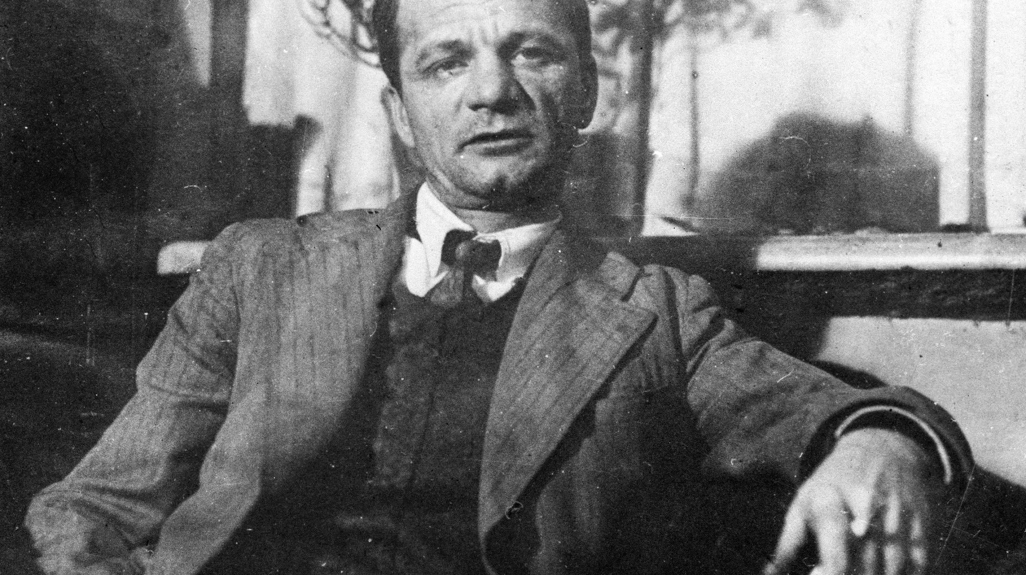
Andrej Platonov
1899 - 1951

Slide 2
Molte barzellette su di lui:
Platonov che fa il portinaio rincorre un ragazzino che ha rotto un vetro. Il ragazzino pensa: «Perché vivo in questa fredda città? Magari potessi sedere sotto le palme su un’isola tropicale». Nello stesso momento a Cuba lo scrittore Hemingway pensa: «Perché sono in questa calura? I veri scrittori stanno a Parigi». Nello stesso tempo a Parigi Sartre pensa: «Perché sono in questa città borghese, e non ha Mosca dove scrive il grande scrittore proletario Platonov». Nello stesso momento Platonov rincorre il ragazzino e pensa: «Se lo raggiungo, lo ammazzo».

Slide 3
Famiglia: intelligencija tecnica oppure proletaria? (padre lavora nelle ferrovie, lui è il maggiore di 11 figli). Nasce a Voronež, nel Sud della Russia (520 km. da Mosca)
Studi: non compie studi regolari, ma è un autodidatta che conosce benissimo Nietsche - deve lavorare per aiutare la famiglia – lavora nel deposito delle locomotive (Marx: Le rivoluzioni sono le locomotive della storia)Inizia a lavorare a 13 anni.
Allo scoppio della rivoluzione ha 18 – 19 anni ed ovviamente abbraccia le sue idee.
Idea (che hanno anche Esenin e Bloka) che la Rivoluzione sia una seconda venuta sulla Terra di Gesù Cristo
Platonov scrive in un articolo che Gesù Cristo sarebbe con noi, con i rivoluzionari.

Slide 4
La rivoluzione come cambiamento non tanto sociale, quanto morale, filosofico, ideologico
PSEUDONOMIMO PLATONOV: 1. SUO PADRE SI CHIAMA PLATON 2. FILOSOFO GRECO
Lui può essere definito a tutti gli effetti uno SCRITTORE PROLETARIO. Lavorò anche come ingegnere elettrico, sentiva il bisogno di un’attività pratica accanto alla letteratura, troppo contemplativa.
1° libro nel 1921: «Elettrificazione»
Forte senso della propria personalità. Inizia a scrivere versi e interrogato sulla corrente d’appartenenza, risponde: «Io ho la mia».

Slide 5
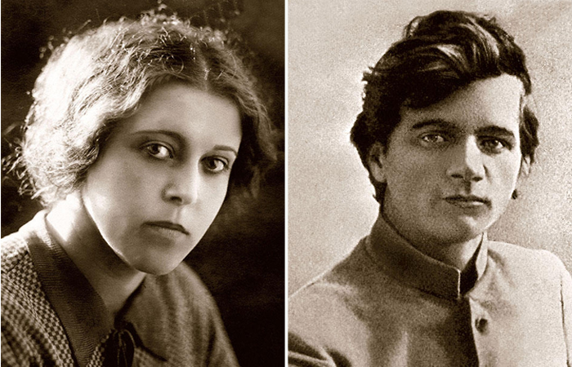
VITA PRIVATA
AMORE PLATONICO: I PERSONAGGI DEL PRIMO PLATONOV NON RICONOSCONO L’AMORE CARNALE (tema presente nel romanzo «Čevengur»
Finchè non incontra Marija Kašinceva (di nobili origini, famiglia Šeremetev) le fa una corte serrata,

Slide 6
Totale ostilità di Stalin nei suoi confronti.
Nel 1938 fu arrestato il figlio quindicenne che venne mandato in un lager a Noril’sk. Figlio fu liberato nel 1940 e morì poco dopo di tubercolosi.

Slide 7
Nel 1921 è testimone di una terribile siccità nella regione del Volga (la descrive nel romanzo Čevengur) – decide di dedicarsi a progetti per l’irrigazione artificiale
Poi decide di cambiare il mondo con le parole e di trasferirsi a Mosca
Primo racconto importante «L’uomo recondito»: il protagonista Foma è rimasto vedovo e mangia un panino sulla sua tomba. Poi si butta nella rivoluzione. Foma è Tommaso
2 tipi di personaggi: 1. il Don Chisciotte 2. il portatore d’amore
Tema della terra vuota, dell’orfano che cerca persone vicine per stato d’animo, dell’impossibilità di cambiare il mondo con la violenza (Secondo Platonov il mondo deve essere cambiato con l’amore)

Slide 8
stile
Difficoltà di esprimere i pensieri
Desiderio di fare male al lettore
Platonov crea un nuovo mondo che esige una nuova lingua
FESTE SOVIETICHE CHE VANNO A SOSTITUIRE QUELLE CRISTIANE: 1° MAGGIO AL POSTO DELLA PASQUA, 7 NOVEMBRE AL POSTO DELLA FESTA DELL’INTERCESSIONE, CAPODANNO AL POSTO DEL NATALE
IN UN’OPERA A PROPOSITO DEL MAUSOLEO DI LENIN: «Perché Lenin sta nel mausoleo? Perché vuole risorgere

Slide 9
Il romanzo «Čevengur»
Scritto in alcuni mesi nel 1927; nel 1929 inizierà la grande industrializzazione e la collettivizzazione forzata, all’inizio dell’anno Stalin scaccia Trotzkij dal paese. Il romanzo di Platonov è una specie di avvertimento. Trama: durante la siccità il padre pescatore si suicida, dopodiché il figlio abbraccia la rivoluzione e gira per tutta la Russia sperando di trovare un sistema per resuscitare il padre. Vuole costruire il Paradiso in terra. Unico suo romanzo portato a termine.
In URSS venne pubblicato per la prima volta nel 1988.
L’errore più grande del bolscevismo consiste nella distruzione del passato.
Comune denominatore di tutte le opere di Platonov: tema della morte

Slide 10
A proposito dei viaggi in Russia, Karamzin diceva: «Viaggiare in Russia? In Russia ci si può solamente muovere in situazioni di estrema necessità».
Personaggi che peregrinano alla ricerca dell’utopica città di Čevengur, dove sabbe stato raggiunto il comunismo.
L’utopia si trasforma velocemente in una distopia. Non viaggiare più significa morire. La stessa città è in movimento, «tutte le costruzioni stavano non al loro posto, ma in movimento». Lo stesso comunismo viene definito come un pellegrinaggio in opposizione all’eterna sedentarietà.
ll vero valore del viaggio può essere individuato nel recupero, attraverso il cammino, di un legame autentico con la terra, che nell’universo platonoviano è viva sostanza dell’universo e rifugio per l’uomo.

Slide 11
IL romanzo «LO sterro»
Scritto tra il 1929 e il 1930
Romanzo oscuro e inquietante alla Kafka. Un gruppo di umani sta scavando le fondamenta di un edificio in mezzo al nulla affinché tutti possano vivere felici un giorno.
Il protagonista è un alter-ego dell’autore, un uomo dall’anima travagliata.
1929: secondo anno del primo piano quinquennale
Incipit del romanzo: «Il giorno in cui compiva trent’anni di vita personale Voščev fu licenziato dalla piccola officina meccanica, dove si procurava i mezzi che gli assicuravano l’esistenza. Nella lettera di licenziamento avevano scritto: riscontrata crescita di debolezza e meditazione nel pieno dei ritmi generali di lavoro e di conseguenza tolto dalla produzione.»

Slide 12
Realismo generale con presenza di episodi con alto contenuto metaforico, come ad esempio quando il popolo stremato chiede il diritto di abbandonarsi alle lacrime.
«Compagno attivista, senti, compagno!…»
«Parla chiaro.», propose l’attivista al serednjak senza interrompere il lavoro.
«Concedici un’altra notte per piangere sulle nostre disgrazie, tanto poi gioiremo con te in eterno!.»
L’attivista rifletté brevemente.
«Dura troppo una notte. Intorno a noi nel circondario il ritmo incalza; potete piangere finché la zattera non sarà pronta.

Slide 13
BEZPRIZORNYE – Bambini randagi nella russia sovietica (1917 – 1935)

Slide 14
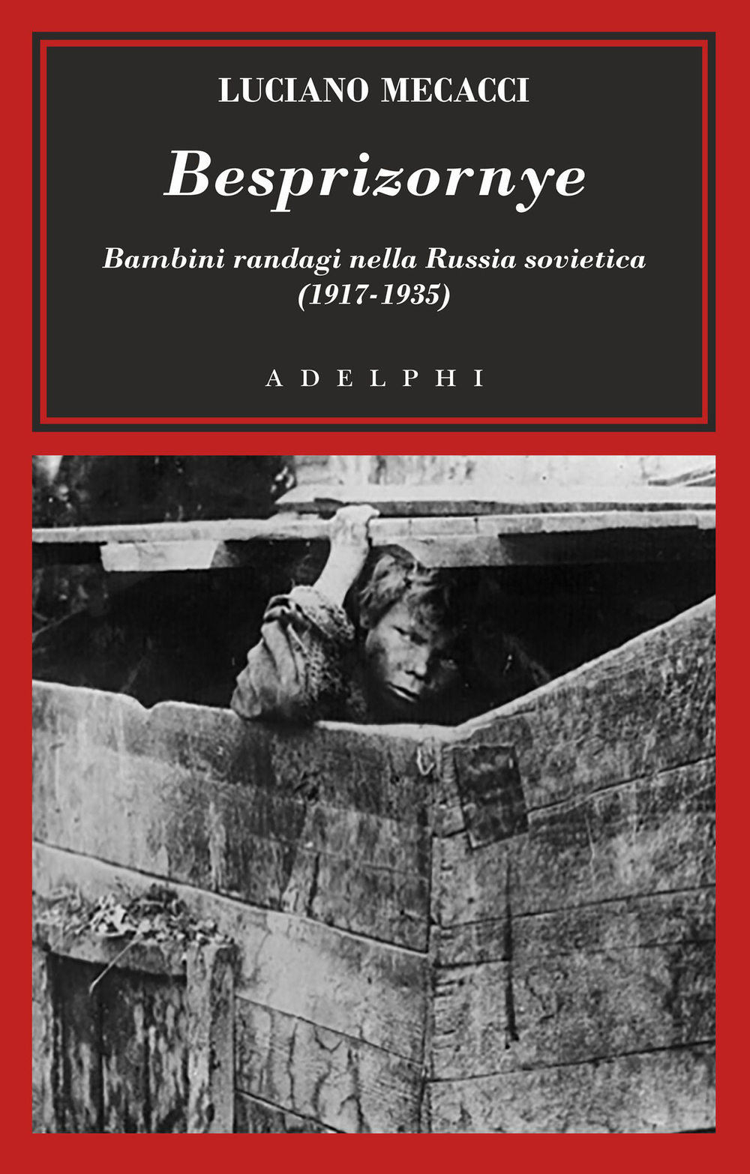
Nel 1922 più di 7 milioni
Silenzio assoluto dal 1935 agli anni Ottanta
Vivevano in gruppi, orfani o bambini abbandonati dai genitori/dai 5 ai 15 anni/ vere e proprie bande

